Slide 1
ر

Slide 2
را
رو
ري

Slide 3
كلمات تبدأ بحرف الراء

Slide 4
ريـش

Slide 5
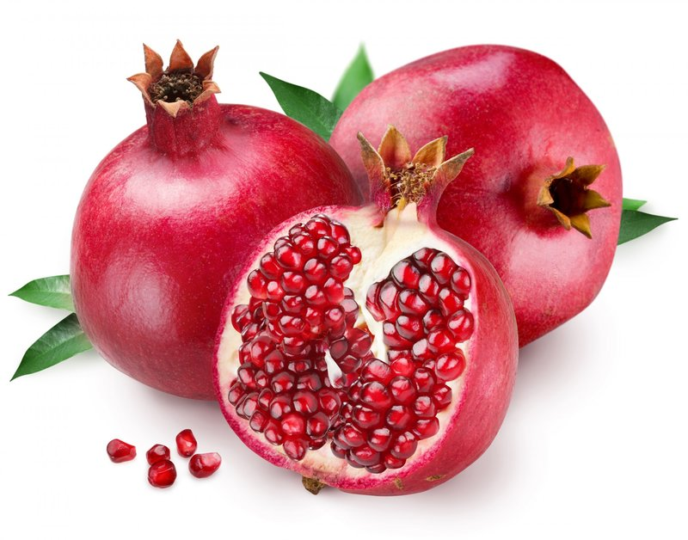
رمـان

Slide 6
رأس

Slide 7
رمـوش

Slide 8
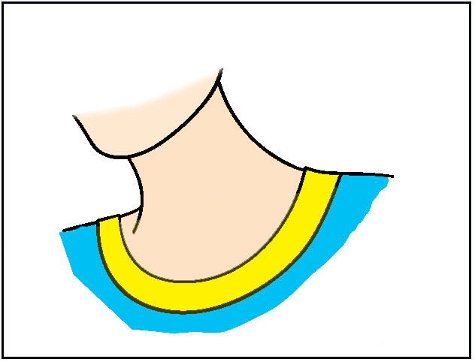
رقـبـة

Slide 9
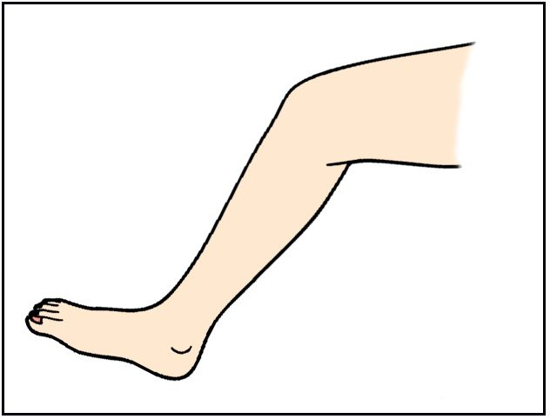
رجـل

Slide 10
راقـصـة

Slide 11
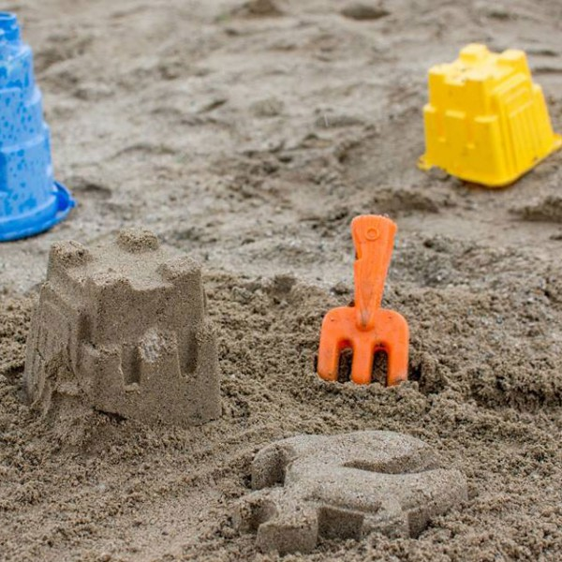
رمـل

Slide 12
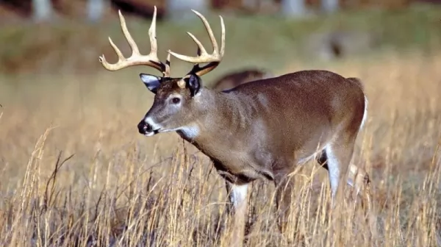
رنـة

Slide 13
رصـيـف

Slide 14
رسـالـة

